Slide 1
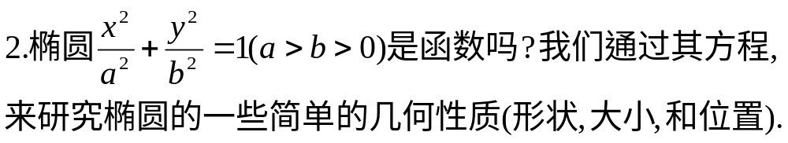
问题:1.研究一个新的函数,应从哪里入手?
应从函数的定义域、值域、奇偶性、单调性、周期性及图像.
2.1.2椭圆的简单几何性质

Slide 2


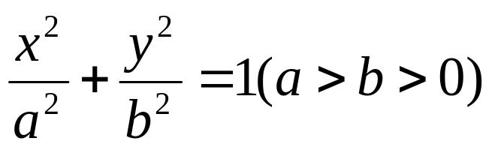







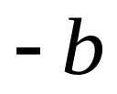
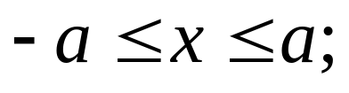
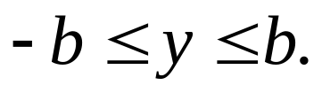
椭圆的简单几何性质
1.范围
2.对称性
椭圆关于x轴,y轴成轴对称,关于原点成中心对称.
椭圆的对称中心叫做椭圆的中心(center of an ellipse).

Slide 3






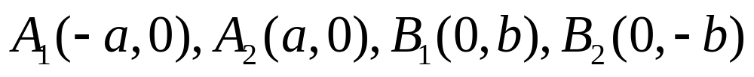

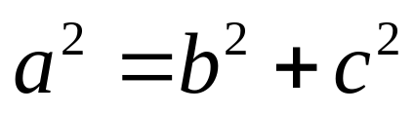
3.椭圆的顶点
椭圆的两对称轴与椭圆相交的四个交点称为椭圆的四个顶点(vertex of an ellipse).
线段A₁A₂ ,B₁B₂ 分别叫做椭圆的长轴(major axis)和短轴(minor axis).
它们的长分别等于2a和2b,a和b分别叫做椭圆的长半轴长和短半轴长.

Slide 4
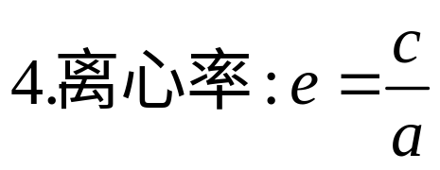
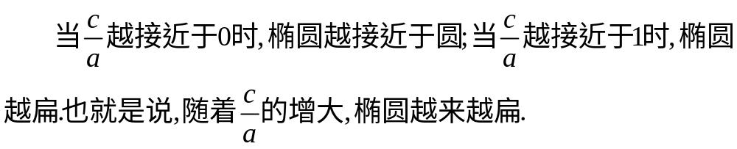



观察不同的椭圆,发现有些椭圆比较“扁”,有些却比较“圆”.如何用一个适当的量来描述椭圆的扁平程度呢？

Slide 5


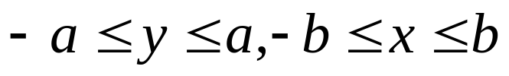


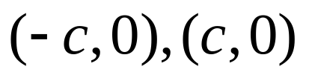
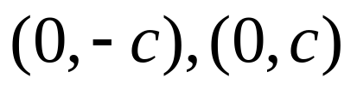
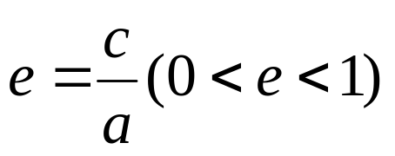
椭圆的简单几何性质
标准方程
范围
性
质
顶点
焦点
关于x,y轴成轴对称,原点成中心对称
关于x,y轴成轴对称,原点成中心对称
对称性
离心率

Slide 6
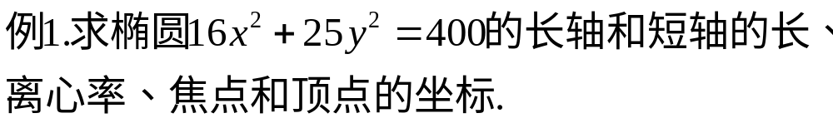
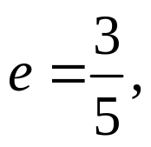
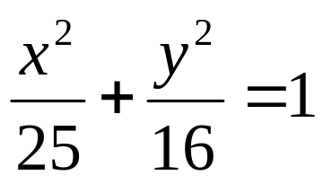




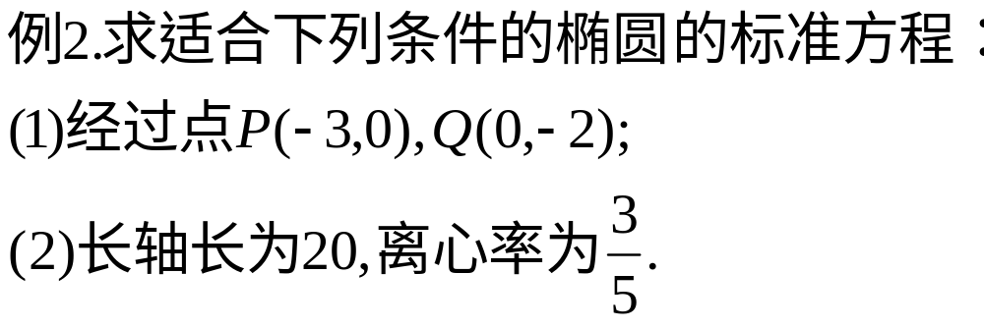
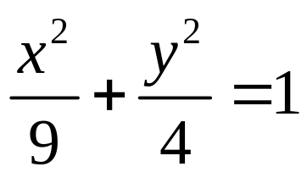
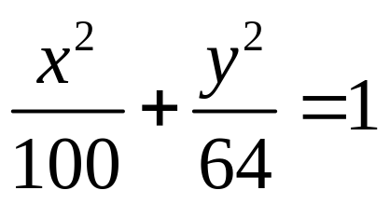
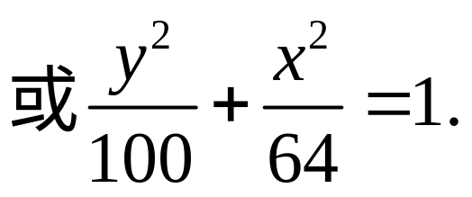
例题巩固

Slide 7
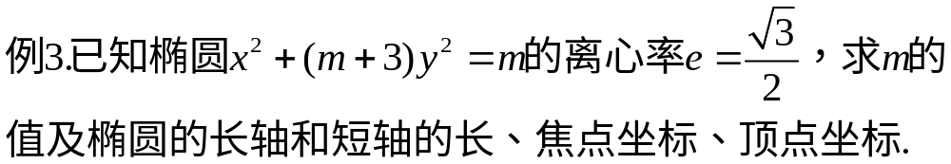
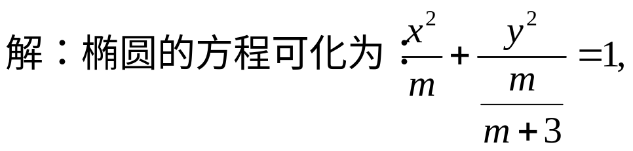

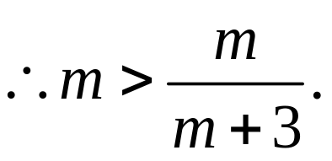
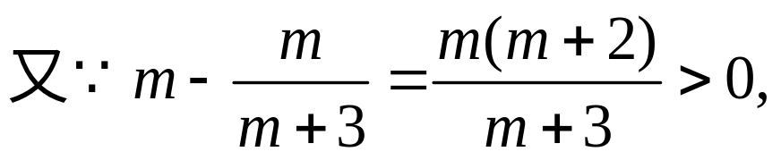
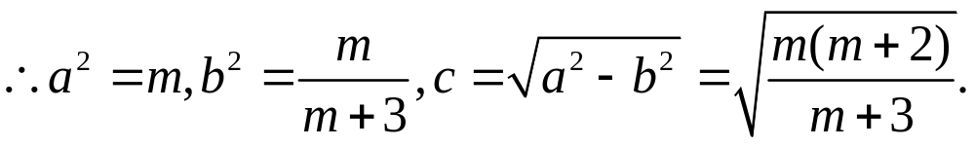
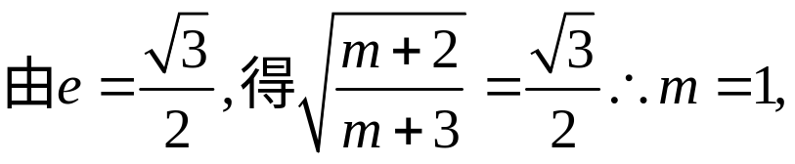
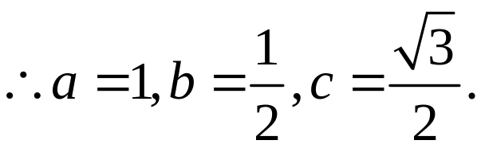
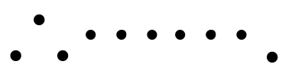

Slide 8


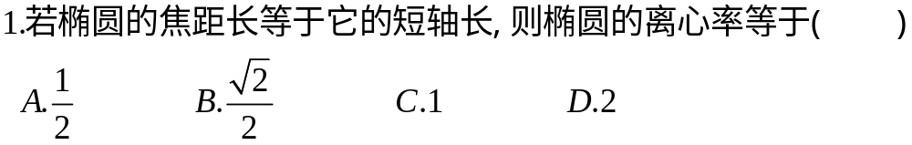
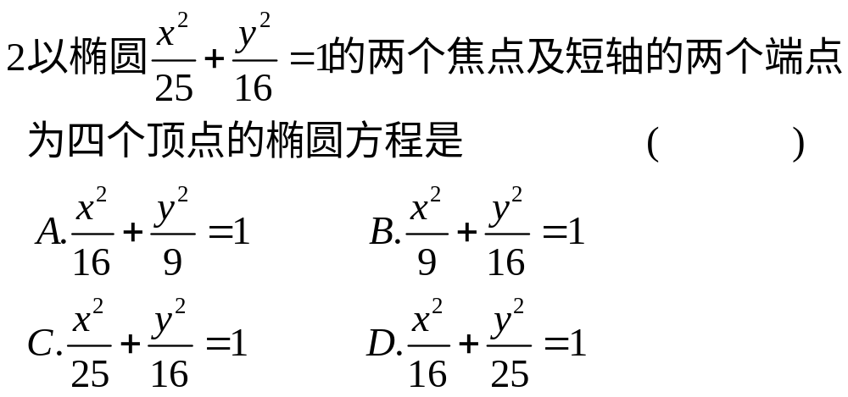


Slide 9
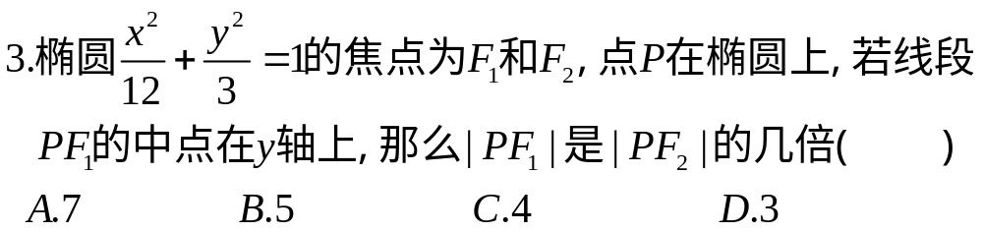

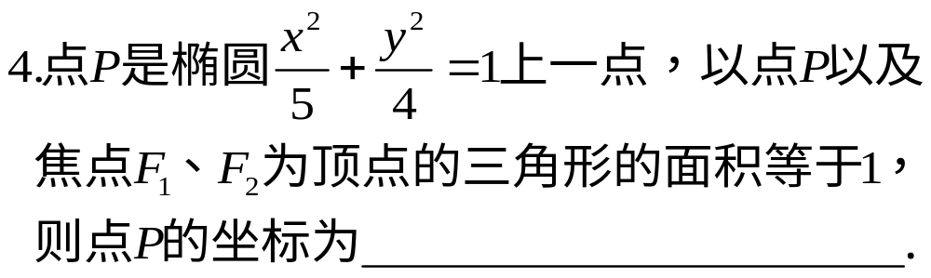
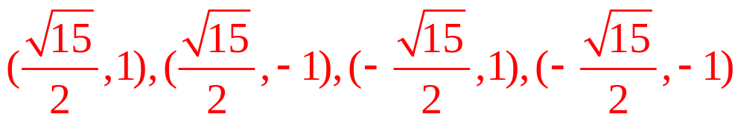

Slide 10

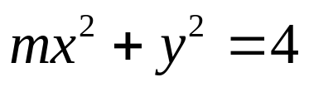

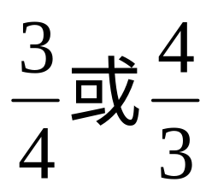

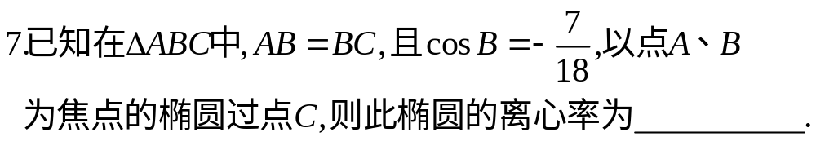
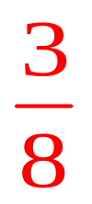
5.椭圆的两个焦点刚好三等分长轴长，则椭
圆的离心率为 .
6.若椭圆 的离心率为 ，则
的值为＿＿＿＿＿＿.

Slide 11
椭圆的简单几何性质小结：
范围、对称性、顶点、离心率.
作业：42面第5、第6题，43面第2题.

